Slide 1

TRƯỜNG ĐẠI HỌC TRÀ VINH KHOA KỸ THUẬT VÀ CÔNG NGHỆ
BÁO CÁO THỰC TẬP ĐỒ ÁN CƠ SỞ NGÀNH
ĐỀ TÀI: THIẾT KẾ WEBSITE CUNG CẤP DỊCH VỤ
BẢO DƯỠNG Ô TÔ
Giáo viên hướng dẫn: Sinh viên thực hiện:
Ths. Đoàn Phước Miền Họ và Tên: Hồ Nguyễn Quốc Dũng
MSSV: 110122056
Lớp: DA22TTD
Khóa: 2022-2026

Slide 2
Nội dung chính của đề tài:
Lý do chọn đề tài.
Mục tiêu nghiên cứu.
Mô tả bài toán.
Cơ sở lý thuyết.
Cơ sở dữ liệu.
Kết quả đạt được.
Kết luận và hướng phát triển.

Slide 3
1. Lý do chọn đề tài:
Ô tô là một phương tiện di chuyển phổ biến hiện nay và đang phát triển nhanh chóng. Nhu cầu bảo dưỡng và tìm kiếm dịch vụ bảo dưỡng liên quan ngày càng tăng cao. Một website cung cấp dịch vụ bảo dưỡng có thể đáp ứng nhu cầu này và thu hút lượng lớn người dùng.

Slide 4
2. Mục tiêu nghiên cứu:
Nghiên cứu về các ngôn ngữ lập trình cũng như thiết kế web: HTML, CSS, JavaScript, PHP và hệ quản trị cơ sở dữ liệu MySQL.
Nghiên cứu thị trường, tìm hiểu được nhu cầu của người dùng với các thông tin như: hãng xe, mẫu xe, và các dịch vụ phổ biến. Ngoài ra còn có giá dịch vụ, thời gian bảo dưỡng,… để có thể đáp ứng được nhu cầu của khách hàng với tỉ lệ thu hút cao nhất.

Slide 5
3. Mô tả bài toán:
Đề tài “Thiết kế Website cung cấp dịch vụ bảo dưỡng ô tô” là một website chuyên về ô tô. Được thiết kế với giao diện dễ nhìn, bắt mắt, thân thiện và dễ sử dụng với mọi lứa tuổi. Website bao gồm các danh mục như trang chủ, liên hệ, đặt lịch, dịch vụ, lịch sử bảo dưỡng, đăng ký, đăng nhập. Bên cạnh đó là Logo trang web, ô tìm kiếm và hotline của trang web.
Trang chủ: bao gồm slideshow về các hãng xe, bài viết nói về thông tin các mốc bảo dưỡng phổ biến hiện nay, 8 ô dịch vụ phổ biến của các hãng xe.

Slide 6
3. Mô tả bài toán:
Trang liên hệ: là 1 form để người dùng nhập vào thông tin các nhân và yêu cầu của họ. Ngoài ra còn có địa chỉ của các trạm bảo dưỡng cho người dùng có thể tham khảo và tìm hiểu.
Trang đặt lịch: là 1 form đặt lịch với các ô input dạng text để người dùng nhập vào thông tin cá nhân, bên cạnh đó có cả ô select giúp người dùng chọn hãng xe, mẫu xe và dịch vụ mà trang web cung cấp, phần giá dịch vụ được hiển thị 1 cách tự động.

Slide 7
3. Mô tả bài toán:
Trang dịch vụ: bao gồm tất cả các dịch vụ mà website cung cấp, có tiêu đề cho từng hãng xe để người dùng có thể dễ dàng tìm kiếm.
Trang lịch sử bảo dưỡng: là nơi lưu những dịch vụ mà khách hàng đã chọn ở phần đặt lịch, giao diện có thao tác sửa thông tin đặt lịch và xóa dịch vụ.

Slide 8
3. Mô tả bài toán:
Trang đăng nhập: sử dụng tên đăng nhập và mật khẩu để đăng nhập.
Trang đăng ký: cho phép người dùng tạo tài khoản với các thông tin như tên người dùng, tên đăng nhập, email, mật khẩu và nhập lại mật khẩu.

Slide 9
Các yêu cầu chức năng:
Chức năng người dung.
Chức năng người quản trị.

Slide 10
Chức năng người dùng:
Đăng ký và đăng nhập tài khoản.
Đặt lịch bảo dưỡng.
Xem và tìm kiếm dịch vụ.
Xem lịch sử đặt lịch, xóa và sửa thông tin đặt lịch.

Slide 11
Chức năng người quản trị:
Quản lý dịch vụ: thêm, xóa, sửa dịch vụ.
Xem lịch đặt dịch vụ bảo dưỡng của khách hàng.
Xem được thông tin các tài khoản đăng ký của khách hàng.
Xem được các phản hồi của khách hàng thông quan biểu mẫu được gửi từ phần liên hệ của giao diện người dùng.

Slide 12
Các yêu cầu phi chức năng:
Khả năng mở rộng: Dễ dàng thêm tính năng mới mà không ảnh hưởng đến các tính năng hiện có.
Khả năng sử dụng: Giao diện thân thiện, dễ sử dụng cho người dùng không có kỹ thuật.

Slide 13




4. Cơ sở lý thuyết:

Slide 14
5. Cơ sở dữ liệu, phân tích hệ thống:
Lược đồ cơ sở dữ liệu.
Tiến trình đăng ký.
Tiến trình đăng nhập.
Tiến trình tìm kiếm.

Slide 15
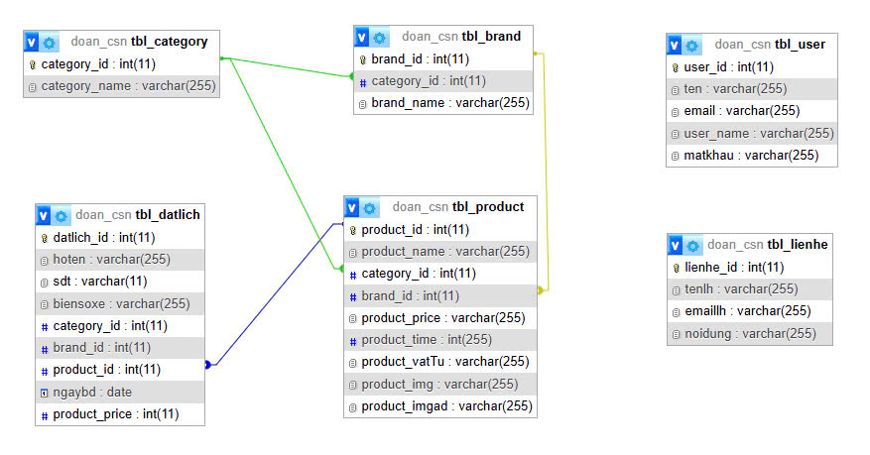
Lược đồ cơ sở dữ liệu:

Slide 16
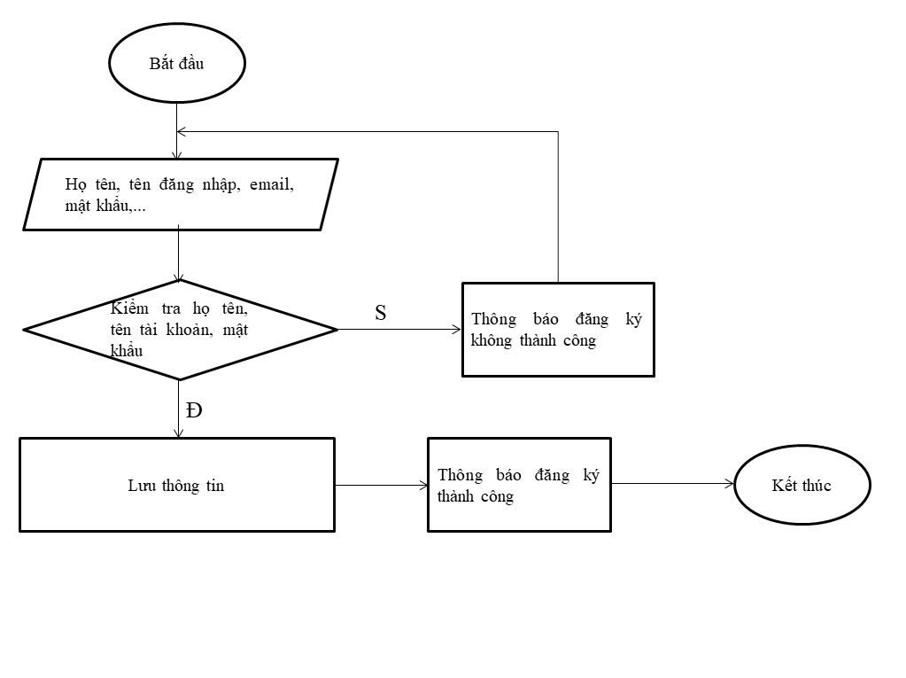
Tiến trình đăng ký:

Slide 17
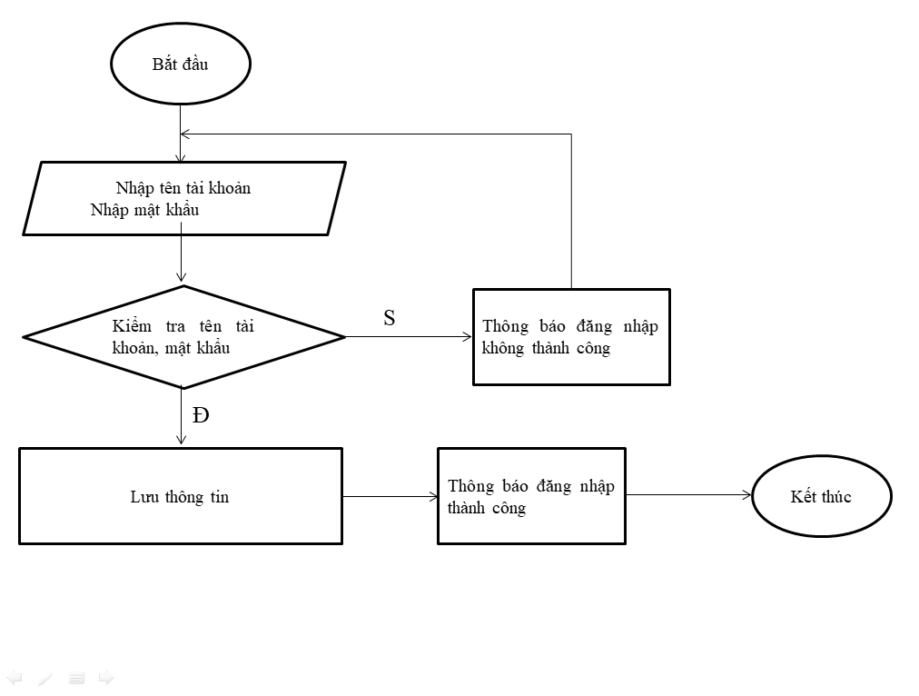
Tiến trình đăng nhập:

Slide 18
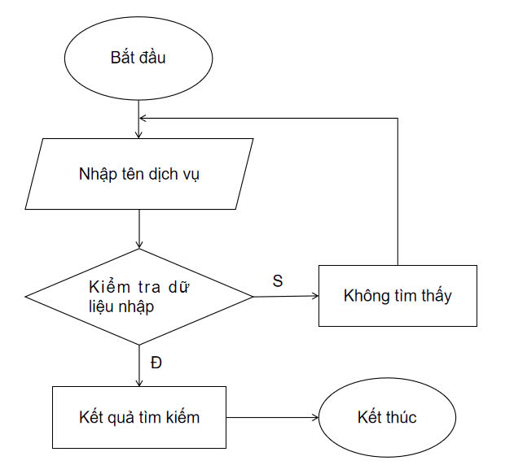
Tiến trình tìm kiếm:

Slide 19
6. Kết quả đạt được:
Hiểu rõ hơn về website, về quy trình triển khai website, về quy trình phát triển của một website.
Xây dựng được một website đúng với đa số ý tưởng ban đầu đặt ra với những tính năng được yêu cầu.
Xây dựng được một website với đầy đủ thông tin, hình ảnh, tên dịch vụ, tên mẫu xe, vật tư bảo dưỡng cho dịch vụ và thông tin liên hệ, đáp ứng được hầu hết yêu cầu của người dùng về các dịch vụ bảo dưỡng ô tô phổ biến tại Việt Nam.

Slide 20
6. Kết quả đạt được:
Đối với người quản trị, xây dựng các tính năng như: thêm, xóa, sửa, hiển thị các thông tin về hãng xe, mẫu xe, dịch vụ, ngoài ra còn quản lý được thông tin tài khoản đăng ký, các biểu mẫu liên hệ của khách hàng, các dịch vụ mà khách hàng đặt lịch.

Slide 21
7. Kết luận và hướng phát triển:
Sau một khoảng thời gian nghiên cứu, tìm tòi, học hỏi, em đã xây dựng một website cung cấp dịch vụ bảo dưỡng ô tô với các tính năng như đặt lịch, tìm kiếm, đăng nhập/đăng ký, và xem lịch sử đặt lịch. Ngoài ra, trang còn có giao diện quản trị để quản lý hãng xe, mẫu xe, dịch vụ bảo dưỡng, cũng như xem danh sách liên hệ, tài khoản người dùng, và lịch đặt hẹn, đồng thời có liên kết đến giao diện người dùng. Website với mục đích giúp tăng hiệu quả cho các trung tâm bảo dưỡng, nâng cao trải nghiệm khách hàng, tạo ra một nền tảng kết nối tiện lợi giữa chủ xe và đơn vị cung cấp dịch vụ.

Slide 22
Ưu điểm:
Website cung cấp gần như đầy đủ các thông tin từ mẫu xe, hãng xe, mẫu xe, dịch vụ, giá và vật tư bảo dưỡng cho dịch vụ.
Giao diện thân thiện, bắt mắt, ưu nhìn, dễ thao tác và dễ sử dụng, dành cho tất cả mọi người kể cả những người không hiểu biết nhiều về công nghệ thông tin cũng có thể sử dụng.
Khả năng mở rộng của website khá cao, có mở rộng thêm nhiều tính năng mà không ảnh hưởng đến các chức năng đã có sẵn.

Slide 23
Nhược điểm:
Tính bảo mật của website chưa cao.
Chưa có chức năng thanh toán.
Dữ liệu chưa được ràng buộc chặt chẽ, chưa có nhiều sự liên kết với nhau.
Chưa đầy đủ tất các dịch vụ bảo dưỡng cho ô tô.
Chưa có tính năng tương tác với người dùng như: bình luận, nhắn tin với người cung cấp dịch vụ.
Về phần quản trị: chưa quản trị được toàn bộ trang web, giao diện còn đơn giản.

Slide 24
Nhược điểm:
Chưa phân quyền được cho từng loại tài khoản.
Chức năng đăng nhập, đăng ký chưa được hoàn thiện, chưa có chức năng đăng xuất.
Chưa có cái gói ưu đãi cũng như giảm giá.
Chưa có chức năng quên mật khẩu, đổi mật khẩu cho người dùng.
Chưa được thử nghiệm thật sự trên môi trường internet.
Chưa có Responsive cho trang web.

Slide 25
Hướng phát triển:
Chức năng: Hoàn thiện lại các chức năng còn thiếu của website như: đăng xuất, thanh toán, chi tiết hơn từng dịch vụ bằng cách tạo trang chi tiết dịch vụ. Quản lý được người dùng, phân quyền cho người dùng và người quản trị. Thêm chức năng thêm vào giỏ hàng, yêu thích dịch vụ và lưu trữ chúng vào từng trang riêng biệt. Tương tác với người dùng thông qua bình luận, đánh giá. Thêm chức năng ưu đãi theo gói dịch vụ cho người dùng. Thêm chức năng quên mật khẩu và cập nhật lại mật khẩu cho người dùng nếu xác minh thành công thông qua email hoặc số điện thoại, sms,…

Slide 26
Hướng phát triển:
Quản trị hệ thống: Hoàn thiện hơn phần quản lý người dùng, thống kê và báo cáo doanh thu, lượng truy cập người dùng, thiết kế trang quản trị với một giao diện chuyên nghiệp hơn.
Liên lạc và hỗ trợ: Thêm Chat box hoặc live chat cho website, thông báo đến người dùng về những dịch vụ mới, ưu đãi mới.
Bảo mật: Cần xác thực và phân quyền người dùng, tìm hiểu thêm về cách kiểm tra xem mật khẩu của người dùng đăng ký đang mạnh hay yếu.

Slide 27
Hướng phát triển:
Phi chức năng: Cần chú ý hơn về hiệu suất của trang web: tải trang nhanh, hỗ trợ số lượng lớn người dùng truy cập vào trang web, khả năng tương thích với các thiết bị: mobile, tablet, đảm bảo Website hoạt động tốt trên nhiều trình duyệt, bảo vệ dữ liệu người dùng , tuân thủ các tiêu chuẩn bảo mật như PCI, DSS.

Slide 28
Lời cảm ơn
Để hoàn thành tốt bài báo cáo này, em xin gửi lời cảm ơn chân thành đến thầy Đoàn Phước Miền - Giảng viên trực tiếp hướng dẫn, thầy đã tận tình giúp đỡ em trong quá trình học tập cũng như trong việc nâng cao kiến thức chuyên môn, phát huy tính tự học, tự tìm hiểu, từ đó hình thành một hướng đi rõ ràng cho em trong thiết kế và lập trình một website, giúp em dễ dàng tiếp cận và ngày càng tiến sâu với chuyên ngành Công Nghệ Thông Tin một cách nhanh chóng hơn. Thầy đã luôn theo sát từng giai đoạn và có những lời chỉ dẫn kịp thời để em có thể hoàn thành một website hoàn chỉnh và đúng với yêu cầu.

